Slide 1
优化软件入门

Slide 2
第一章 用Excel求解规划问题
Excel具有内置的规划求解功能。Microsoft Excel 的“规划求解”工具取自德克萨斯大学奥斯汀分校的 Leon Lasdon 和克里夫兰州立大学的 Allan Waren 共同开发的Generalized Reduced Gradient (广义既约梯度法) 非线性最优化代码。线性和整数规划问题取自 Frontline Systems 公司的 John Watson 和 DanFylstra 提供的有界变量单纯形法和分支边界法。

Slide 3
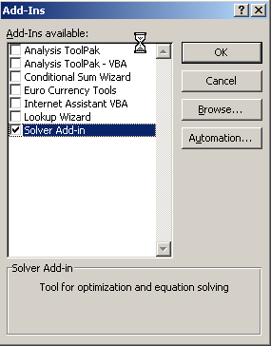
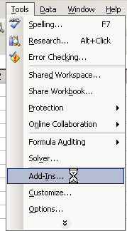

用Excel求解规划问题
1、启动Excel；
2、Tools－》Add－Ins
3、选中Solver Add－in
Office07在excel选项-》加载项，点选“转到”，选中“规划求解”，然后在“数据”=》分析

Slide 4
入门：一个简单的例子
例：
某工厂要生产两种产品：门和窗；
每扇门需要在车间1加工1小时，车间3加工3小时；
每扇窗需要在车间2加工2小时，车间3加工2小时；
车间用于生产这两种产品的时间：车间1为4小时，车间2为12小时，车间3为18小时；
每扇门的利润300元，窗的利润500元；
如何确定产品周生产计划，使总利润最大？

Slide 5
入门：一个简单的例子
规划模型： x1＝门生产量；x2=窗生产量
Max z=300*x1+500*x2
s.t.
X1<=4;
2*X2<=12;
3*x1+2*x2<=18;
x1,x2>=0;

Slide 6
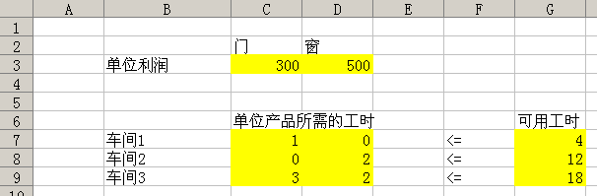
入门：一个简单的例子
打开Excel，输入模型参数的常量部分：上面是目标系数，下面是约束（黄色的是常量）；

Slide 7
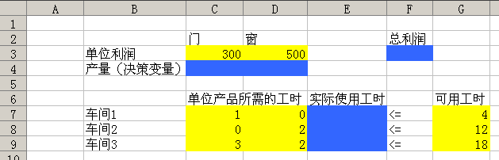
入门：一个简单的例子
然后输入模型参数的变量相关部分：即决策变量、与决策变量相关的量，如总利润和实际使用工时（蓝色是变量部分）；
Notes:
蓝色部分输入计算公式公式

Slide 8
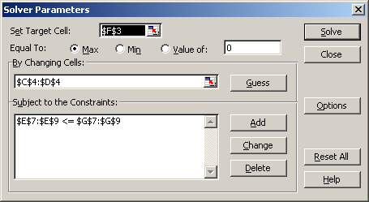

入门：一个简单的例子
点击“规划求解”，输入如下参数：

Slide 9
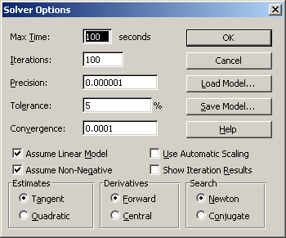
入门：一个简单的例子
点击Options，选择“Assume linear model”和“Assume non－negative”。点击【OK】，【solve】：

Slide 10
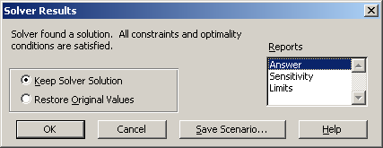
入门：一个简单的例子
在弹出的“Solver Results”中，选择“Reports”中的“ Answer”, 选择【OK】。

Slide 11
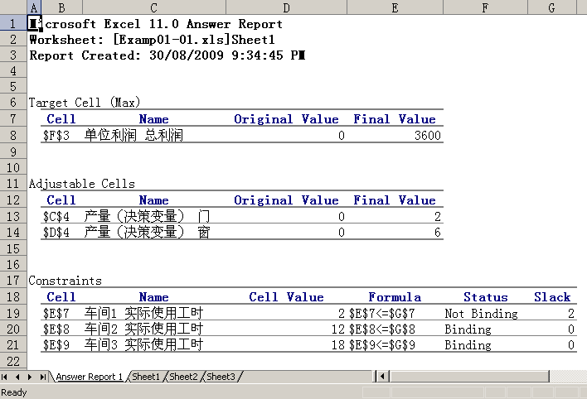
入门：一个简单的例子
结果如下：

Slide 12
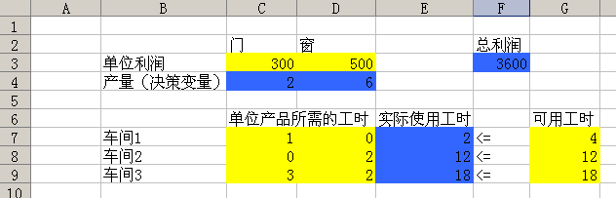
入门：一个简单的例子
同时，决策变量的最优值以及和决策变量相关变量的值也自动被填充。

Slide 13
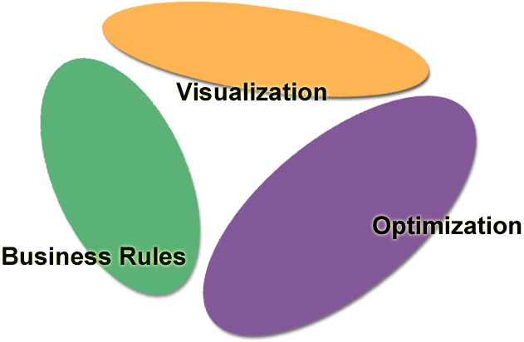
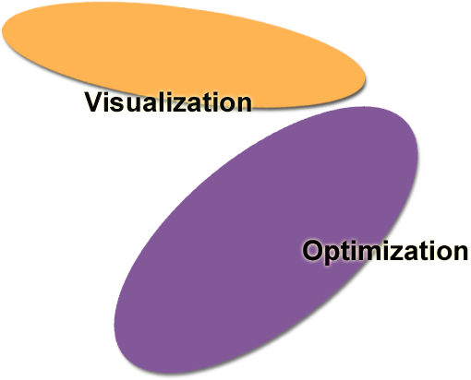
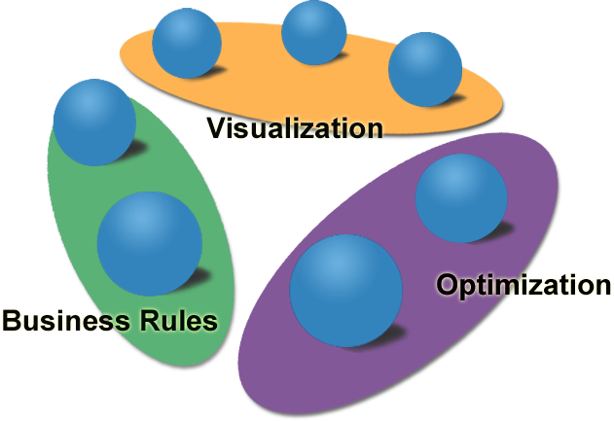

IBM ILOG OPL 基础
Views Component Suite
JViews Component Suite
JTGO
Rules
CPLEX
JRules
Solver

Slide 14
IBM ILOG OPL 简介
第六
运输行业用
配置、销售应用
ILOG
OPL
Studio
ILOG
Scheduler
ILOG
Dispatcher
ILOG
Configurator
ILOG
JConfigurator
ILOG
CPLEX
ILOG Solver & ILOG JSolver
Hybrid
ILOG Concert Technology (C++ & Java & Python)
约束规划solver用java表达

Slide 15
IBM ILOG OPL 简介
Core Engines
ILOG Solver - Constraint Programming Engine
ILOG CPLEX - Math Programming Engine
Vertical Engine Extensions
ILOG Scheduler - Constraint-Based Scheduling
ILOG Dispatcher - Vehicle Routing, Technician Dispatching
ILOG Configurator - Product and Service Configuration
Modeling Tools
OPL Studio - Rapid Development of Optimization Apps
AMPL - Modeling Support for CPLEX
We use OPL Studio here since its high level language makes it an easy starting point

Slide 16
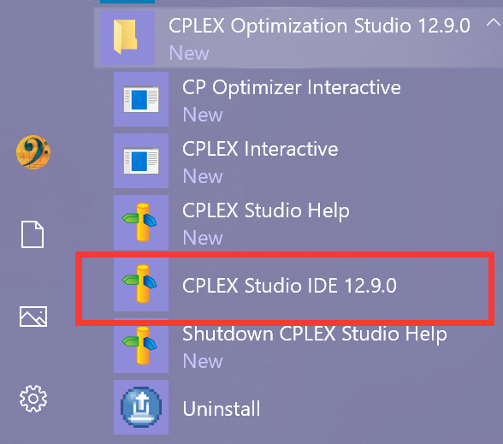
ILOG OPL 简明教程-(1-IDE简介)
OPL IDE开发环境介绍 1) 打开OPL IDE.

Slide 17
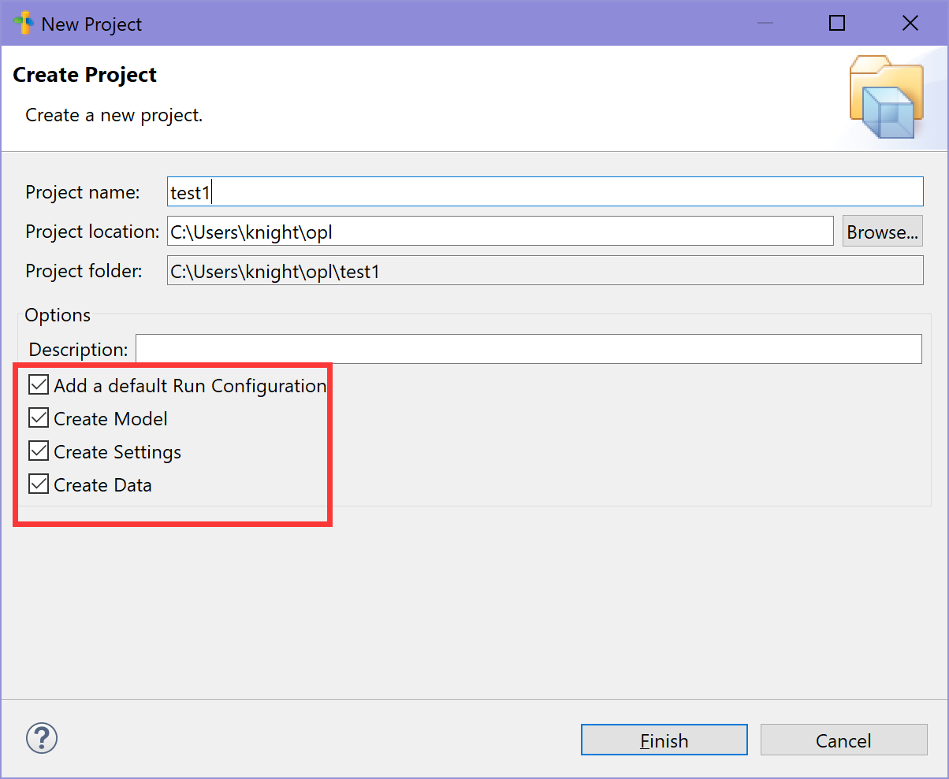
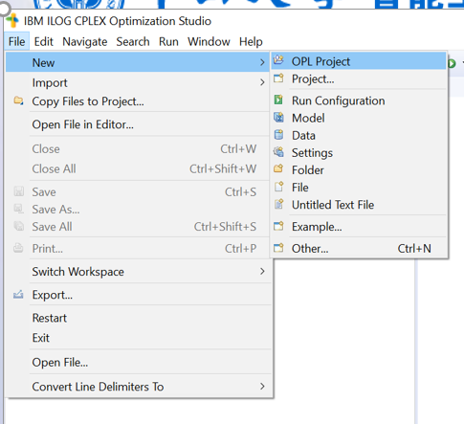
ILOG OPL 简明教程-(1-IDE简介)
2) 在OPL IDE开发环境中有两种方式可以实现运行上面的代码：
1以建立工程的方式：

Slide 18
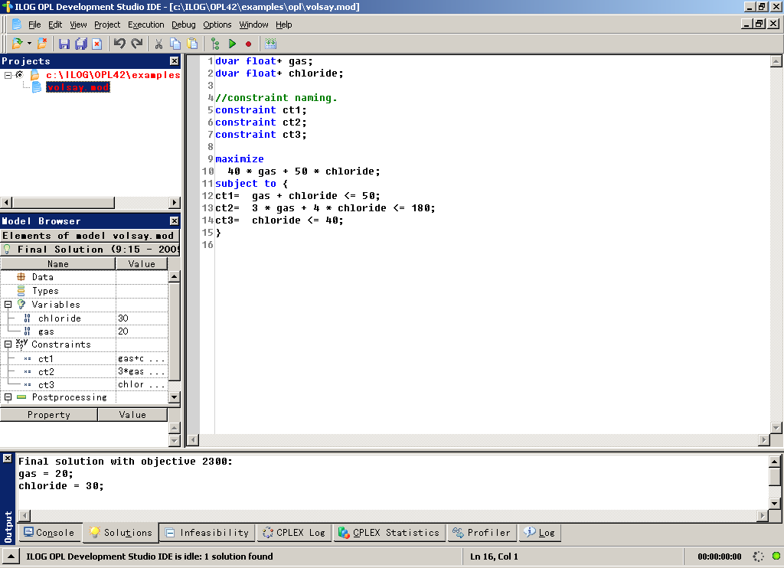
ILOG OPL 简明教程-(1-IDE简介)
求解 按钮

Slide 19
ILOG OPL 简明教程-(2-最简单的例子)
例: 一个简单的线性规划问题
某公司生产氨气 (NH₃) and 氯化铵 (NH₄Cl). 公司的日处理能力为50 单位的 氮 (N), 180 单位的氢 (H), 40 单位氯 (Cl).氨气的利润是 40 euros每单位、 氯化铵的利润是50 euros 每单位. 如何确定氨气 和 氯化铵的产量，使利润最大
目标函数：max z=40*Gas+50*Chloride
满足约束条件：Gas+Chloride<=50
3*Gas+4*Chloride<=180
Chloride<=40

Slide 20
ILOG OPL 简明教程-(2-最简单的例子)
OPL IDE开发环境中对应编码：
dvar float+ gas;
dvar float+ chloride;
//constraint naming.
constraint ct1;
constraint ct2;
constraint ct3;
maximize
40 * gas + 50 * chloride;
subject to {
ct1= gas + chloride <= 50;
ct2= 3 * gas + 4 * chloride <= 180;
ct3= chloride <= 40;
}
在OPL IDE开发环境中Console窗口的输出结果：
Final solution with objective 2300:
gas = 20;
chloride = 30;
注意：注释语句和C语言同，支持//和/* */
注意：OPL语言区分大小写！

Slide 21
说明:
dvar,+,constraint,maximize,subject to都是什么含义？
dvar：(decision variable) 是OPL的关键字，放在前面讲过的“定义变量”之前,表示此定义的变量是决策变量。 基本格式是：dvar 数据类型 变量名; 例如：dvar float gas;
+：一般放在前面讲过的定义的“决策变量”中的“基本数据类型”之后，表示所定义的决策变量是正数。基本格式是：数据类型+ 变量名; 例如：dvar float+ gas;//“+”只能在决策变量中使用.
constraint：是OPL的关键字，定义方式同“定义变量”，放在定义的约束变量名之前，表示此定义的变量是约束变量。基本格式：constraint 约束变量名;例如：constraint ct1;说明：例子中的程序在改写成不加入“约束变量”的情况后，仍然可以正常运行，在以后的例子中会发现有“约束变量”的程序要更健壮一些，所以推荐使用“约束变量”。

Slide 22
ILOG OPL 简明教程-(2-最简单的例子)
maximize：是OPL的关键字，放在表达式之前，表示求此表达式的最大值。基本格式：maximize 表达式;例如：maximize 40 * gas + 50 * chloride;
subject to：是OPL的关键字，放在一组约束之前，是用于约束的另一种形式。基本格式：subject to {一组约束};例如：
subject to {
ct1= gas + chloride <= 50;
ct2= 3 * gas + 4 * chloride <= 180;
ct3= chloride <= 40;
}
如果是最小化问题,
则使用minimize

Slide 23
ILOG OPL 简明教程-(2-最简单的例子)
将数学模型转化成OPL语言方法
数学模型中的目标函数：max z=40*Gas+50*Choride
OPL语言：maximize 40*Gas+50*Chloride;

Slide 24
ILOG OPL 简明教程-(2-最简单的例子)
将数学模型转化成OPL语言方法
数学模型中的约束条件：Gas+Chloride<=50
3*Gas+4*Chloride<=180
Chloride<=40
OPL语言：subject to {
ct1= gas*chloride<=50;
ct2=3*gas+4*chloride<=180;
ct3=chloride<=40;
}

Slide 25
ILOG OPL 简明教程-(3-使用数组)
使用数组使得模型可读性好，而且容易扩展。通过使用数组，前面的例子可以表示为：
{string} Products = {"gas","chloride"};
dvar float production[Products];
maximize
40 * production["gas"] + 50 * production["chloride"];
subject to {
production["gas"] + production["chloride"] <= 50;
3 * production["gas"] + 4 * production["chloride"] <= 180;
production["chloride"] <= 40;
}
对比C的数组下标
具体解释参见下页

Slide 26
ILOG OPL 简明教程-(3-使用数组)
说明：
{string} Products = {"gas","chloride"};
声明一组字串集合（a set of strings），表示公司的两个产品
dvar float production[Products];
声明一个决策变量数组，包含2个变量, production[“gas”] 和 production["chloride"]
Notes:
Gas chlorid 相当于products下标 只不过这个下标不是数字形式 而是字符形式

Slide 27
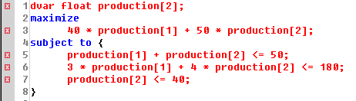
ILOG OPL 简明教程-(3-使用数组)
注意，很多程序员会把前面的例子简化如下：
但是会导致编译出错。定义数组的语句中，数组元素个数不能像高级语言那样直接给出一个常量，而应该是一个范围(Range)。正确的写法是：
Notes:
跟C语言习惯不一样

Slide 28
ILOG OPL 简明教程-(3-使用数组)
range kinds =1..2;
dvar float production[kinds];
maximize
40 * production[1] + 50 * production[2];
subject to {
production[1] + production[2] <= 50;
3 * production[1] + 4 * production[2] <= 180;
production[2] <= 40;
}

Slide 29
ILOG OPL 简明教程-(3-使用数组)
看看前面的模型代码：
{string} Products = {"gas","chloride"};
dvar float production[Products];
maximize
40 * production["gas"] + 50 * production["chloride"];
subject to {
production["gas"] + production["chloride"] <= 50;
3 * production["gas"] + 4 * production["chloride"] <= 180;
production["chloride"] <= 40;
}
可读性还是不好！ 数据直接嵌入到了程序中，不利于扩展

Slide 30
ILOG OPL 简明教程-(3-使用数组)
可将数据定义部分进一步修改为：
{string} Products = { "gas", "chloride" };
{string} Components = { "nitrogen", "hydrogen", "chlorine" };
float demand[Products][Components] = [ [1, 3, 0], [1, 4, 1] ];
float profit[Products] = [40, 50];
float stock[Components] = [50, 180, 40];
dvar float+ production[Products];
2种产品
3种成分
产品和成分之间的关系的数组，即每种产品需要的成分的数量。
受益系数的数组
库存的数组
对比LINGO集的用法---
更接近于C习惯

Slide 31
ILOG OPL 简明教程-(3-使用数组)
那么，原来的目标函数
maximize
40 * production["gas"] + 50 * production["chloride"];
就可以修改为：
maximize
sum (p in Products) profit[p] * production[p];
收益系数
决策变量
函数，表明针对对每一个成员p，计算表达式profit[p] * production[p]的和。

Slide 32
ILOG OPL 简明教程-(3-使用数组)
同理，原来的约束
subject to {
production["gas"] + production["chloride"] <= 50;
3 * production["gas"] + 4 * production["chloride"] <= 180;
production["chloride"] <= 40;
}
可以修改为：
constraint ct;
subject to {
ct = forall (c in Components)
sum (p in Products) demand[p][c] * production[p] <= stock[c];
}
函数，表明针对每种成分c（故共有3个约束），后面的sum表达式小于stock[c]必须满足
Sum函数的用法见上页
Notes:
forall (c in Components) Components 有几个c就有几个约束
sum (p in Products) 针对Products维度求和

Slide 33
ILOG OPL 简明教程-(3-使用数组)
完整代码：
{string} Products = { "gas", "chloride" };
{string} Components = { "nitrogen", "hydrogen", "chlorine" };
float demand[Products][Components] = [ [1, 3, 0], [1, 4, 1] ];
float profit[Products] = [40, 50];
float stock[Components] = [50, 180, 40];
dvar float+ production[Products];
//constraint naming.
constraint ct;
maximize
sum (p in Products) profit[p] * production[p];
subject to {
ct = forall (c in Components)
sum (p in Products) demand[p][c] * production[p] <= stock[c];
}

Slide 34
ILOG OPL 简明教程-(4-分离数据)
接上节。目前的文件中，数据和模型代码集中在一起，都保存在mod文件中。好的程序结构应该将数据和模型代码分离，保存在不同的文件中。
下面我们通过例子来说明在OPL中如何实现上述目的。
将前面代码中带有初始化数据的部分，全部换成3个点：
{string} Products = ...;
{string} Components = ...;
float demand[Products][Components] = ...;
float profit[Products] = ...;
float stock[Components] = ...;

Slide 35
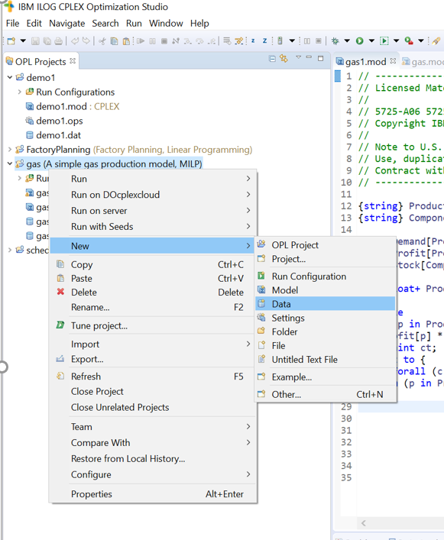
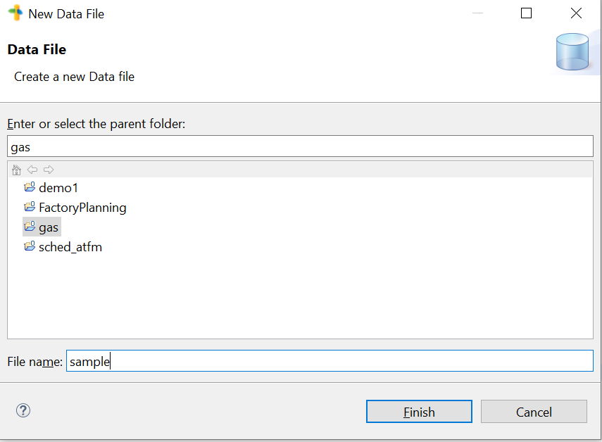
ILOG OPL 简明教程-(4-分离数据)
如下所示，添加一个sample.dat文件到当前工程。

Slide 36
ILOG OPL 简明教程-(4-分离数据)
在数据文件中键入下面的内容：
Products = { "gas", "chloride" };
Components = { "nitrogen", "hydrogen", "chlorine" };
profit = [40, 50];
stock = [50, 180, 40];
demand = [[1 3 0 ], [ 1 4 1] ];
运行程序，结果和前面的相同。

Slide 37
ILOG OPL 简明教程-(4-分离数据)
规范的完整写法：
Products = { "gas", "chloride" };
Components = { "nitrogen", "hydrogen", "chlorine" };
profit = #["gas":40, "chloride":50]#;
stock = #["nitrogen":50, "hydrogen":180, "chlorine":40]#;
demand = #[
"gas": #[ "nitrogen":1 "hydrogen":3 "chlorine":0 ]#,
"chloride": #[ "nitrogen":1 "hydrogen":4 "chlorine":1 ]#
]#;
成员的次序无关
中间可用逗号或者空格
注意：数组类型初始化用#加中括号，

Slide 38
ILOG OPL 简明教程-(5-结构体)
下面举例说明OPL结构体(Tuples)的用法：
例，一个工厂有3种产品(面条,面包,蛋糕)，各产品的市场需求量为(100,200,300)。 工厂可以自己生产产品，也外包生产。如果自己生产，每个产品消耗一定的资源（面粉和鸡蛋），资源总量为(20,40)。如何确定每种产品自己生产和外包的产量，使得总费用最小。
 |  | 面条 | 面包 | 蛋糕
资源消耗 | 面粉 | 0.5 | 0.4 | 0.3
 | 鸡蛋 | 0.2 | 0.4 | 0.6
费用情况 | 自己生产 | 0.6 | 0.8 | 0.3
 | 外包 | 0.8 | 0.9 | 0.4

Slide 39
 |  | 面条 | 面包 | 蛋糕 | 资源总量限制
资源消耗 | 面粉 | 0.5 | 0.4 | 0.3 | 20
 | 鸡蛋 | 0.2 | 0.4 | 0.6 | 40
费用情况 | 自己生产 | 0.6 | 0.8 | 0.3
 | 外包 | 0.8 | 0.9 | 0.4
 |  | 100 | 200 | 300

Slide 40
ILOG OPL 简明教程-(5-结构体)
容易得到这个线性规划模型的OPL程序：
{string} Products = ...;
{string} Resources = ...;
float consumption[Products][Resources] = ...;
float capacity[Resources] = ...;
float demand[Products] = ...;
float insideCost[Products] = ...;
float outsideCost[Products] = ...;
dvar float+ inside[Products];
dvar float+ outside[Products];
//constraint naming.
constraint ct1;
constraint ct2;
{string} Products = ...;
{string} Resources = ...;
float consumption[Products][Resources] = ...;
float capacity[Resources] = ...;
float demand[Products] = ...;
float insideCost[Products] = ...;
float outsideCost[Products] = ...;
dvar float+ inside[Products];
dvar float+ outside[Products];
//constraint naming.
constraint ct1;
constraint ct2;
minimize
sum(p in Products) (insideCost[p]*inside[p] + outsideCost[p]*outside[p]);
subject to {
ct1 = forall(r in Resources)
sum(p in Products) consumption[p][r] * inside[p] <= capacity[r];
ct2 = forall(p in Products)
inside[p] + outside[p] >= demand[p];
}

Slide 41
ILOG OPL 简明教程-(5-结构体)
minimize
sum(p in Products) (insideCost[p]*inside[p] + outsideCost[p]*outside[p]);
subject to {
ct1 = forall(r in Resources)
sum(p in Products) consumption[p][r] * inside[p] <= capacity[r];
ct2 = forall(p in Products)
inside[p] + outside[p] >= demand[p];
}

Slide 42
ILOG OPL 简明教程-(5-结构体)
数据文件：
Products = {"Noodle", "Bread", "Cake" };
Resources = { "flour", "eggs" };
consumption = [ [0.5, 0.2], [0.4, 0.4], [0.3, 0.6] ];
capacity = [ 20, 40 ]; demand = [ 100, 200, 300 ];
insideCost = [ 0.6, 0.8, 0.3 ];
outsideCost = [ 0.8, 0.9, 0.4 ];

Slide 43
ILOG OPL 简明教程-(5-结构体)
但是，从数据分离的角度来说，上述模型仍然有问题。
demand, insideCost, outsideCost, consumption都是关于Products的相关信息，但是被定义成独立的数组，这样模型可读性差，不宜于维护且容易修改出错。
利用OPL的Tuples 是一个解决问题的办法。原来的程序可以修改为：
{string} Products = ...;
{string} Resources = ...;
tuple ProductData {
float demand;
float insideCost;
float outsideCost;
float consumption[Resources];
}
ProductData product[Products] = ...;
float capacity[Resources] = ...;
相对于声明一个结构体类型
注意：末尾无分号！！
相对于定义一个结构体数组

Slide 44
ILOG OPL 简明教程-(5-结构体)
dvar float+ inside[Products];
dvar float+ outside[Products];
minimize
sum(p in Products) (product[p].insideCost*inside[p] +
product[p].outsideCost*outside[p]);
subject to {
forall(r in Resources)
sum(p in Products) product[p].consumption[r] * inside[p] <= capacity[r];
forall(p in Products)
inside[p] + outside[p] >= product[p].demand;
}
相对于使用结构体变量中的成员
（也用一个点取其成员）

Slide 45
ILOG OPL 简明教程-(5-结构体)
数据文件修改为：
Products = { "Noodle", "Bread", "Cake" };
Resources = { "flour", "eggs" };
product = #[
Noodle : < 100, 0.6, 0.8, [ 0.5, 0.2 ] >,
Bread : < 200, 0.8, 0.9, [ 0.4, 0.4 ] >,
Cake : < 300, 0.3, 0.4, [ 0.3, 0.6 ] >
]#;
capacity = [ 20, 40 ];
Product的初始化也可以简化写为
product = [
< 100, 0.6, 0.8, [ 0.5, 0.2 ] >,
< 200, 0.8, 0.9, [ 0.4, 0.4 ] >,
< 300, 0.3, 0.4, [ 0.3, 0.6 ] >
];
相对于初始化结构体数组
注意：每个结构体变量初始化使用<和>

Slide 46
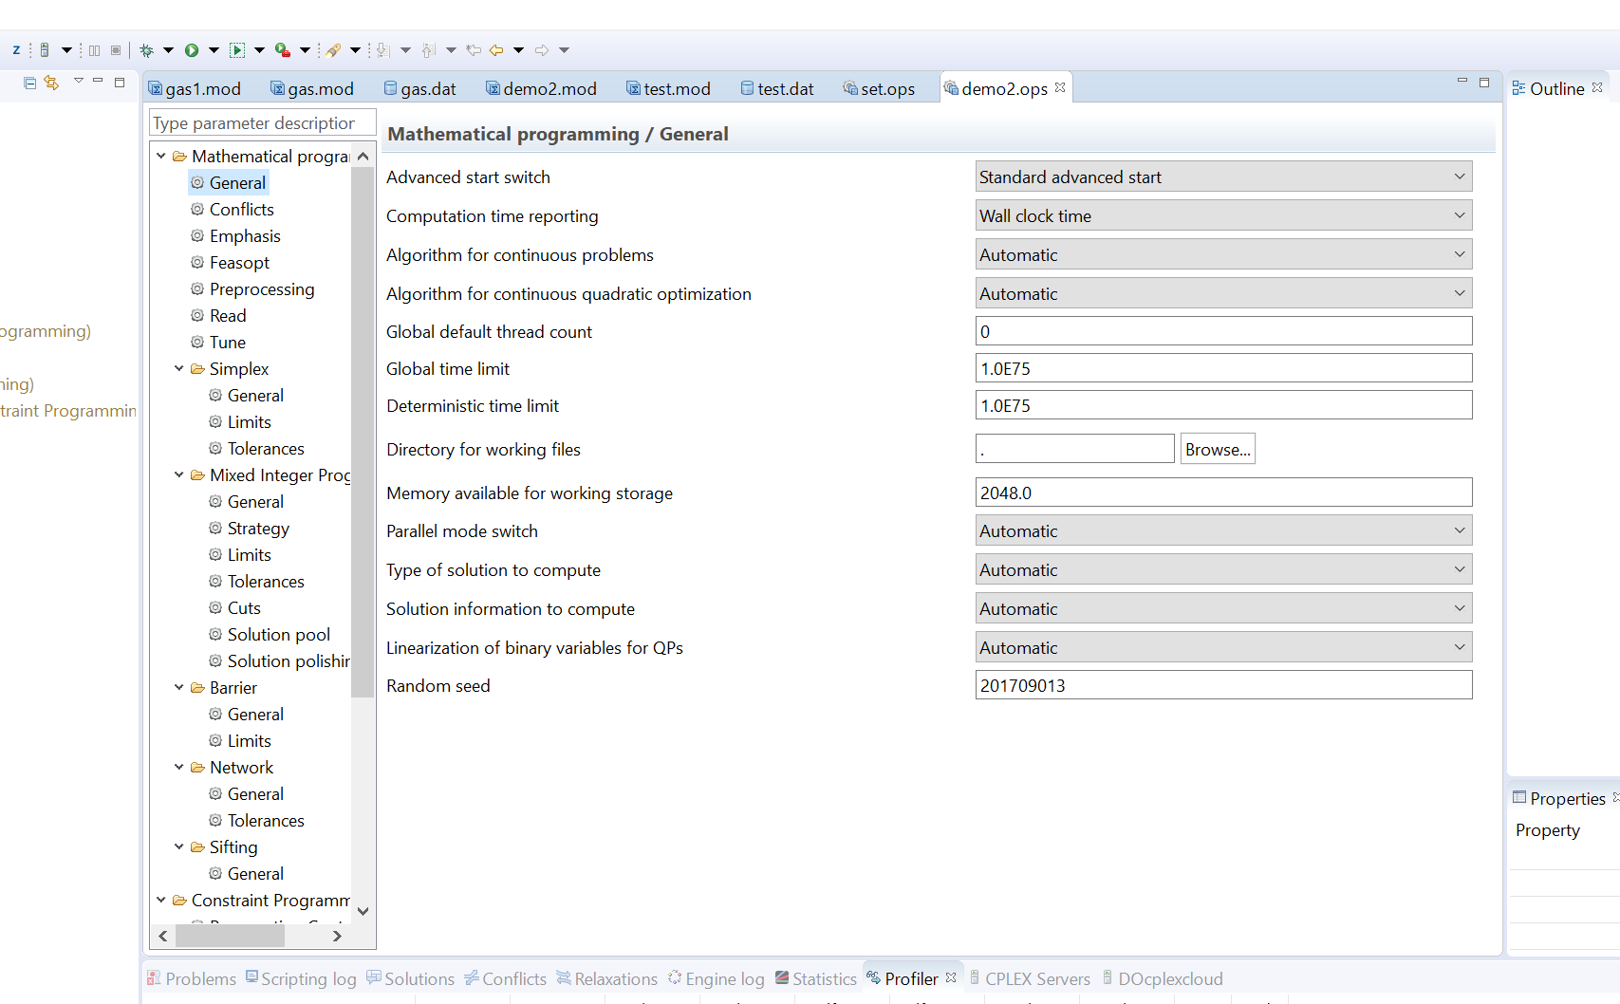
运行设置文件(settings)
.ops格式

